Slide 1
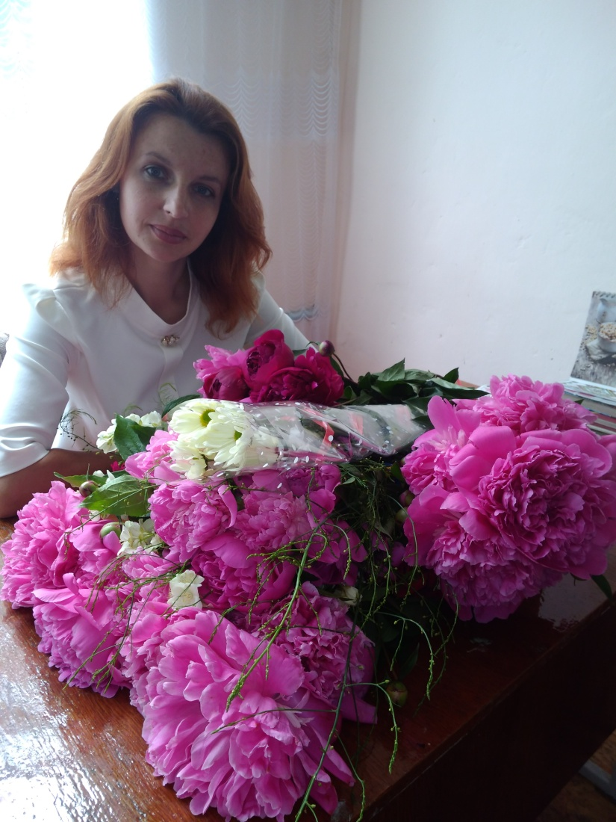
Портфоліо
Вчителя біології
Війницької ЗОШ
І-ІІ ступенів
“Багато чого я навчився у своїх наставників, ще більшого – у своїх товаришів, але якнайбільше – у своїх учнів”
Талмуд

Slide 2
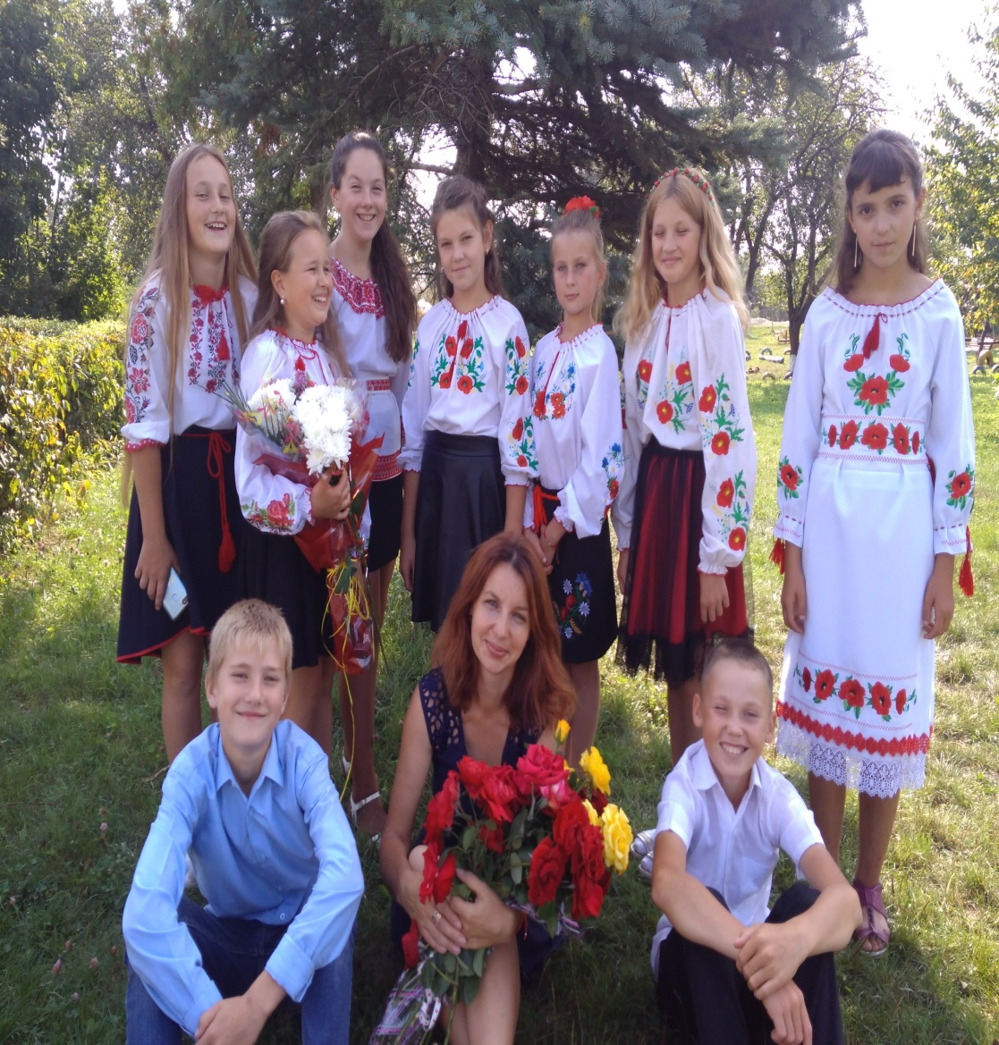
1.Дата народження- 26.04.1986р.
2.Освіта- ПОВНА ВИЩА.
3.Місце навчання - Національний волинський університет ІМ. Лесі українки (2004-2009р.навч.)
4.Спеціальність – “Біологія”, кваліфікація біолог, викладач біології
5.стаж роботи в школі – 6 років
6. посада – вчитель біології. Географії. Хімії.
7.курси підвищення кваліфікації – квітень, 2019р.
8.категорія - спеціаліст
Кваліфікаційна картка

Slide 3
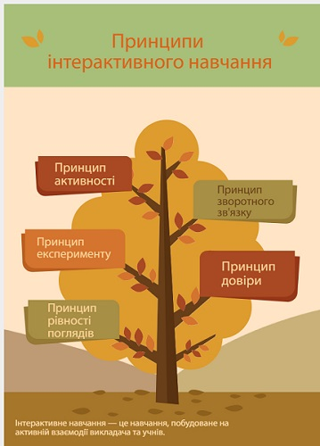
“Використання інтерактивних методів навчання у викладанні предметів природничого циклу для всебічного розвитку особистості”
Методична тема, над якою працюю:
Інтерактивні методи-форми навчання, у процесі якого учні і вчитель перебувають у режимі бесіди,діалогу між собою.
Це співпраця, взаємонавчання : вчитель-учень, учень-учень.
Вчитель і учень – рівноправні, рівнозначні суб’єкти навчання.

Slide 4
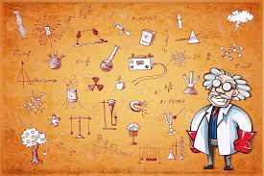
Мета методичної теми
Творчо підходити до засвоєння навчального матеріалу
Навчитися формулювати власну думку
Доводити власну позицію
Вчитися будувати конструктивні взаємини у групі
Аналізувати навчальну інформацію
Всебічний розвиток особистості

Slide 5
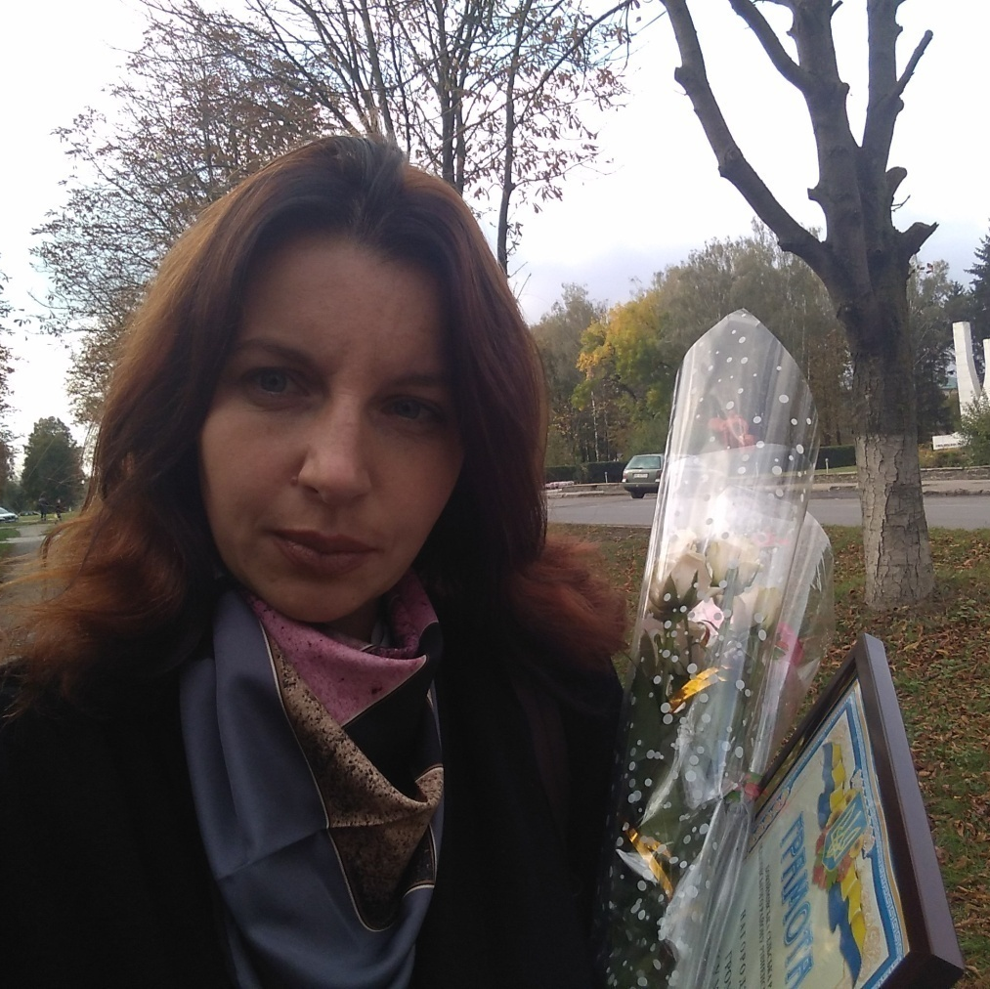
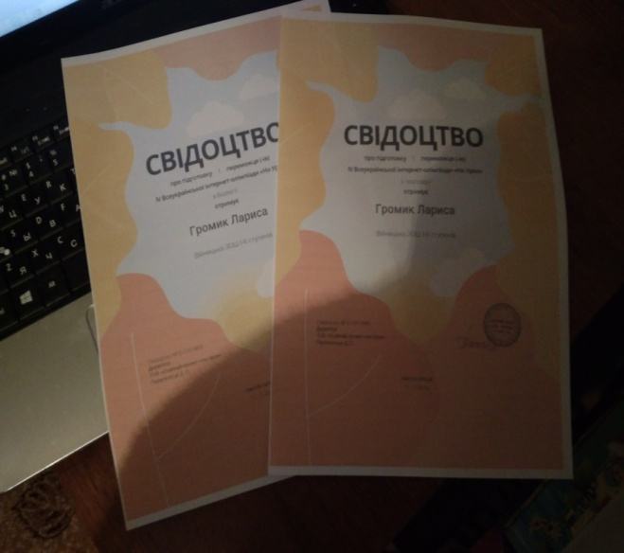
Нагороди
1.Грамота відділу освіти Бокіймівської ОТГ.
2.Свідоцтво про підготовку 1 переможця IV Всеукраїнської інтернет-олімпіади “На Урок” з біології.
3.Свідоцтво про підготовку 1 переможця IV Всеукраїнської інтернет-олімпіади “На Урок” з географії.

Slide 6
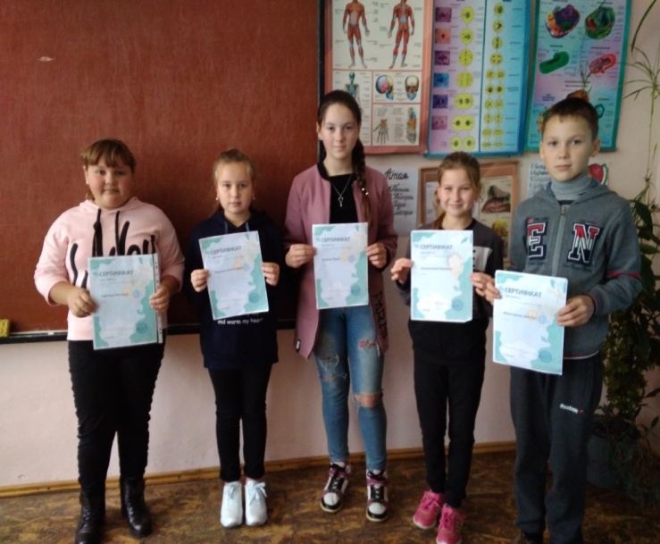
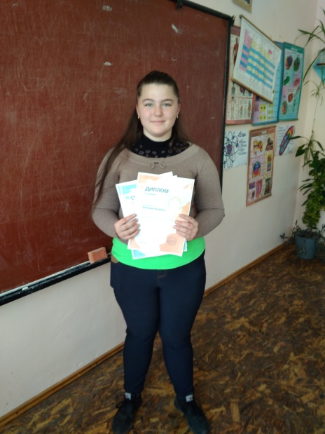
Досягнення учнів
Грамота відділу освіти Млинівської ОТГ за III місце в Iiетапі районної олімпіади з хімії - Пуцак Артем,7 клас (2018р.)
Грамота відділу освіти Млинівської ОТГ за III місце в II етапі районної олімпіади з біології - Слісарчук Роман, 8 клас (2018р.)
Диплом III ступеня IV Всеукраїнської інтернет-олімпіади “На Урок” з географії - Палій Олег,8 клас(2019р.)
Диплом III ступеня IV Всеукраїнської інтернет-олімпіади “На Урок” з біології- ЄвгенюкБогдана,7клас(2019р.)

Slide 7
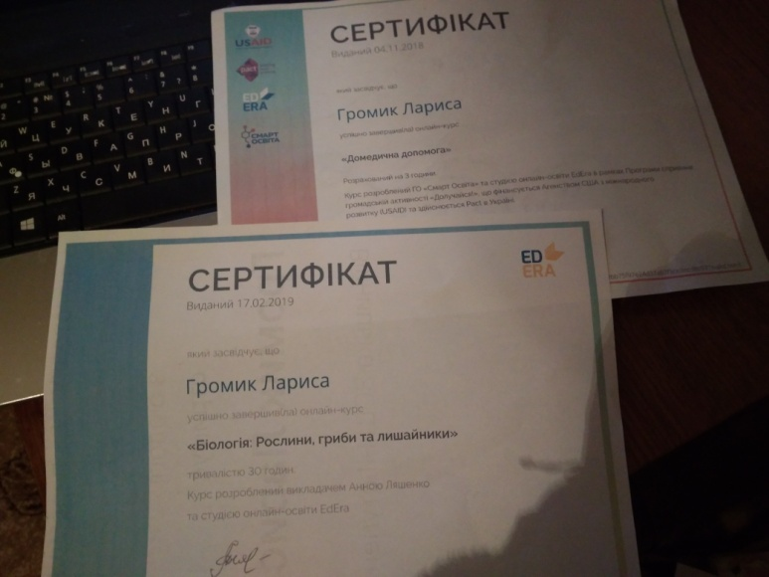
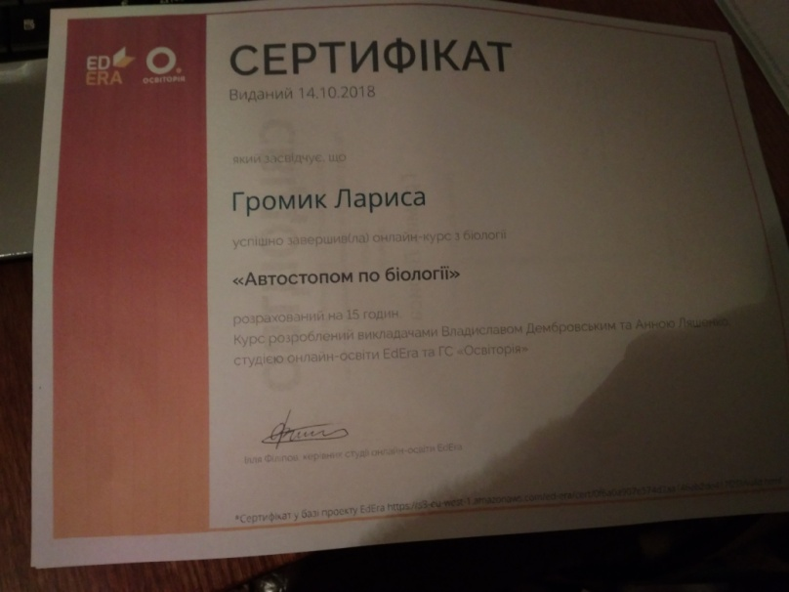
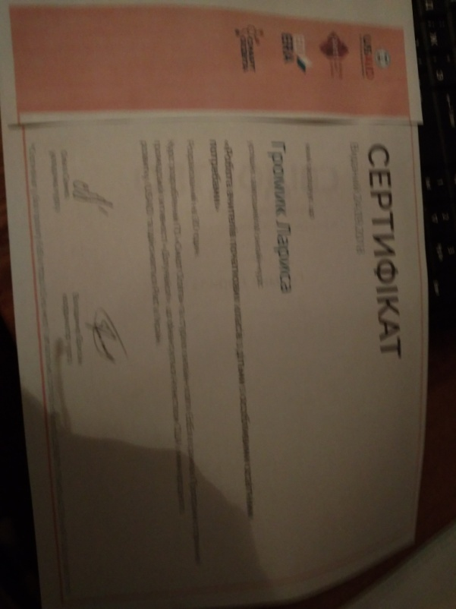
Самоосвіта
Інтернет-курси EDERA:
1.Автостопом по біології
2.Біологія:Рослини,гриби , лишайники.
3.Географія.Загальна географія.
4.Робота вчителів початкових класів з дітьми з особливими освітніми потребами.
5.Домедична допомога.

Slide 8

Чому має навчати сучасний вчитель?
Сьогодення вимагає від особистості нових результатів, а саме:
Певних умінь, які можна застосувати за будь-яких обставин
Уміння мислити, а не накопичувати певну суму знань
Уміння працювати в злагоді з іншими і спільно йти до мети.
Не вузьких знань, а загального підходу до вирішення питань.
Розвитку інтелектуальних можливостей та прагнення до самовдосконалення.

Slide 9
Інтерактивне навчання
Навчаючись вчусь
Коло ідей
Ажурна пилка
Акваріум
Мозковий штурм
Мікрофон
Дискусія
Діалог
Незакінчені речення
Дебати

Slide 10
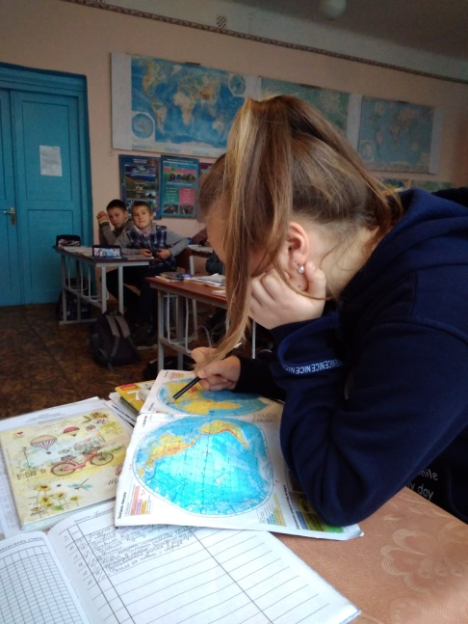
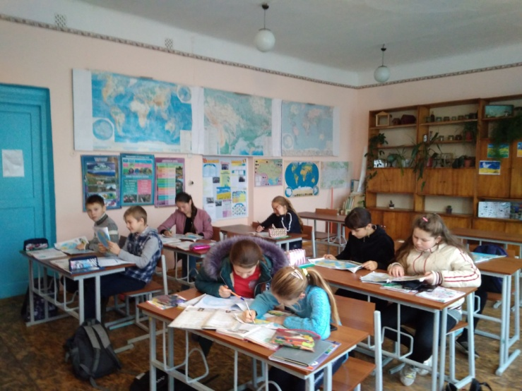
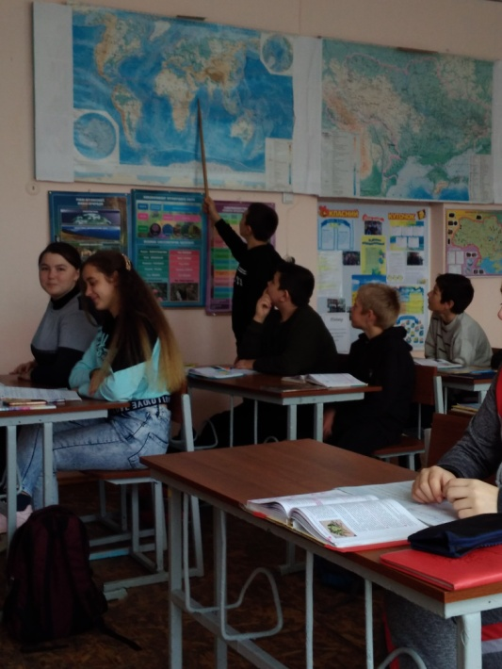
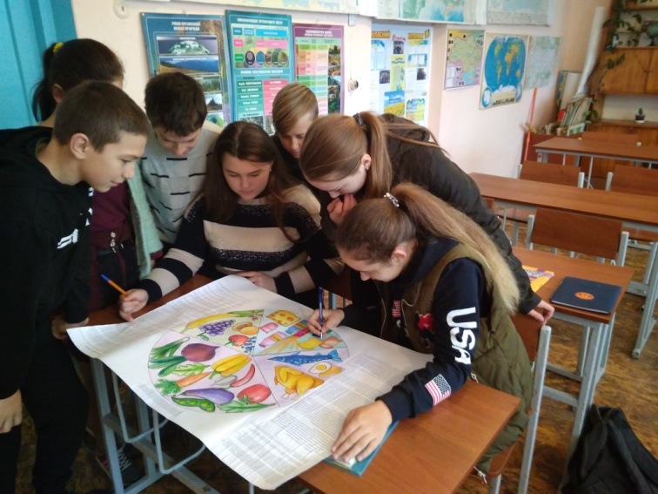
Наші робочі будні

Slide 11
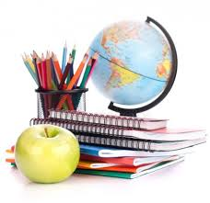
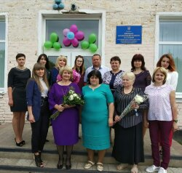
Учителями повинні бути люди.чесні, діяльні і працьовиті; не тільки для годиться, а й насправді вони повинні бути живими взірцями чеснот, що їх вони мають прищепити іншим. (Ніщо удаване не може бути тривалим).
Я.А. Коменський
Рецепт вчительського щастя:
Візьміть чашу терпіння,
Налийте туди повне серце любові,киньте дві пригорщі щедрості,
Хлюпніть туди ж гумору,
Посипте добром,
Додайте якомога більше віри,
І все це добре перемішайте.
Потім на мажте на шматок відпущеного вам життя

